Slide 1
राष्ट्रिय जनगणना २०७८
गणक तालिम
मितिः २०७८ कार्तिक १३
चौथो सत्र
मुख्य प्रश्नावलीः पारिवारिक खण्डको प्रश्न नं. १२ देखि १७ सम्म
र
मातृमृत्यु सूचीत फाराम
1

Slide 2


सन्दर्भ सामाग्रीः गणना पुस्तिकाको पेज नं. ५२ देखि ६७
प्रस्तुतिका विषय
साना घरेलु व्यवसाय (प्रश्न १२ र १३)
मृत्यु सम्बन्धी (प्रश्न १४ र १५)
अनुपस्थित विवरण (प्रश्न १६ र १७)
मातृमृत्यु सूचीत फाराम
2

Slide 3
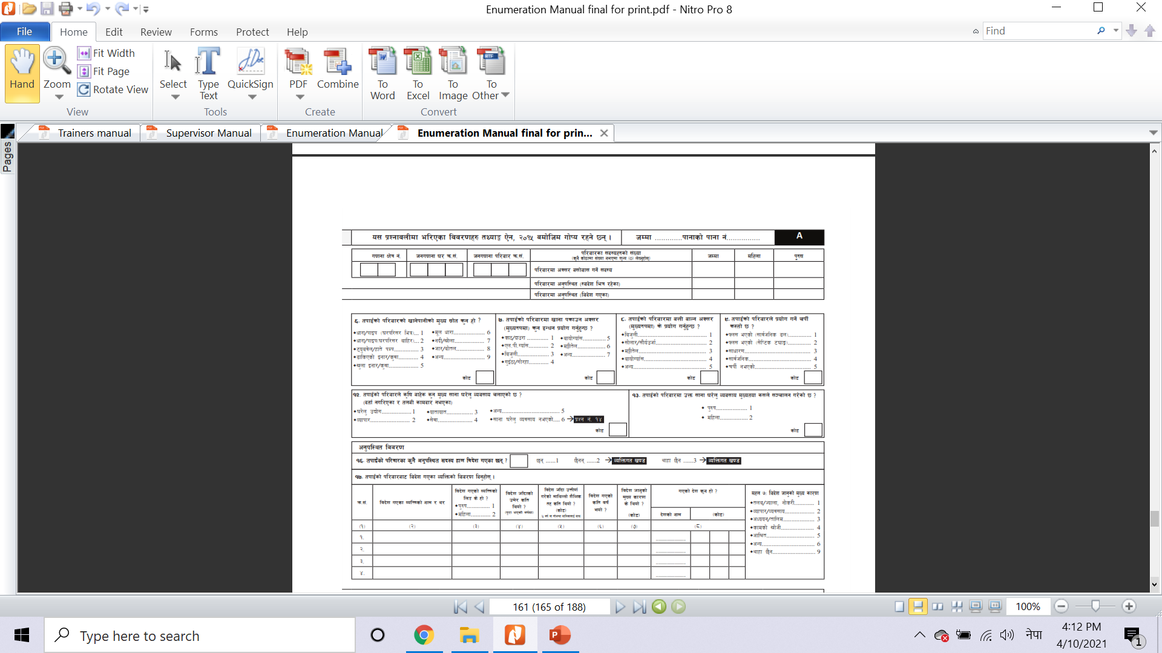
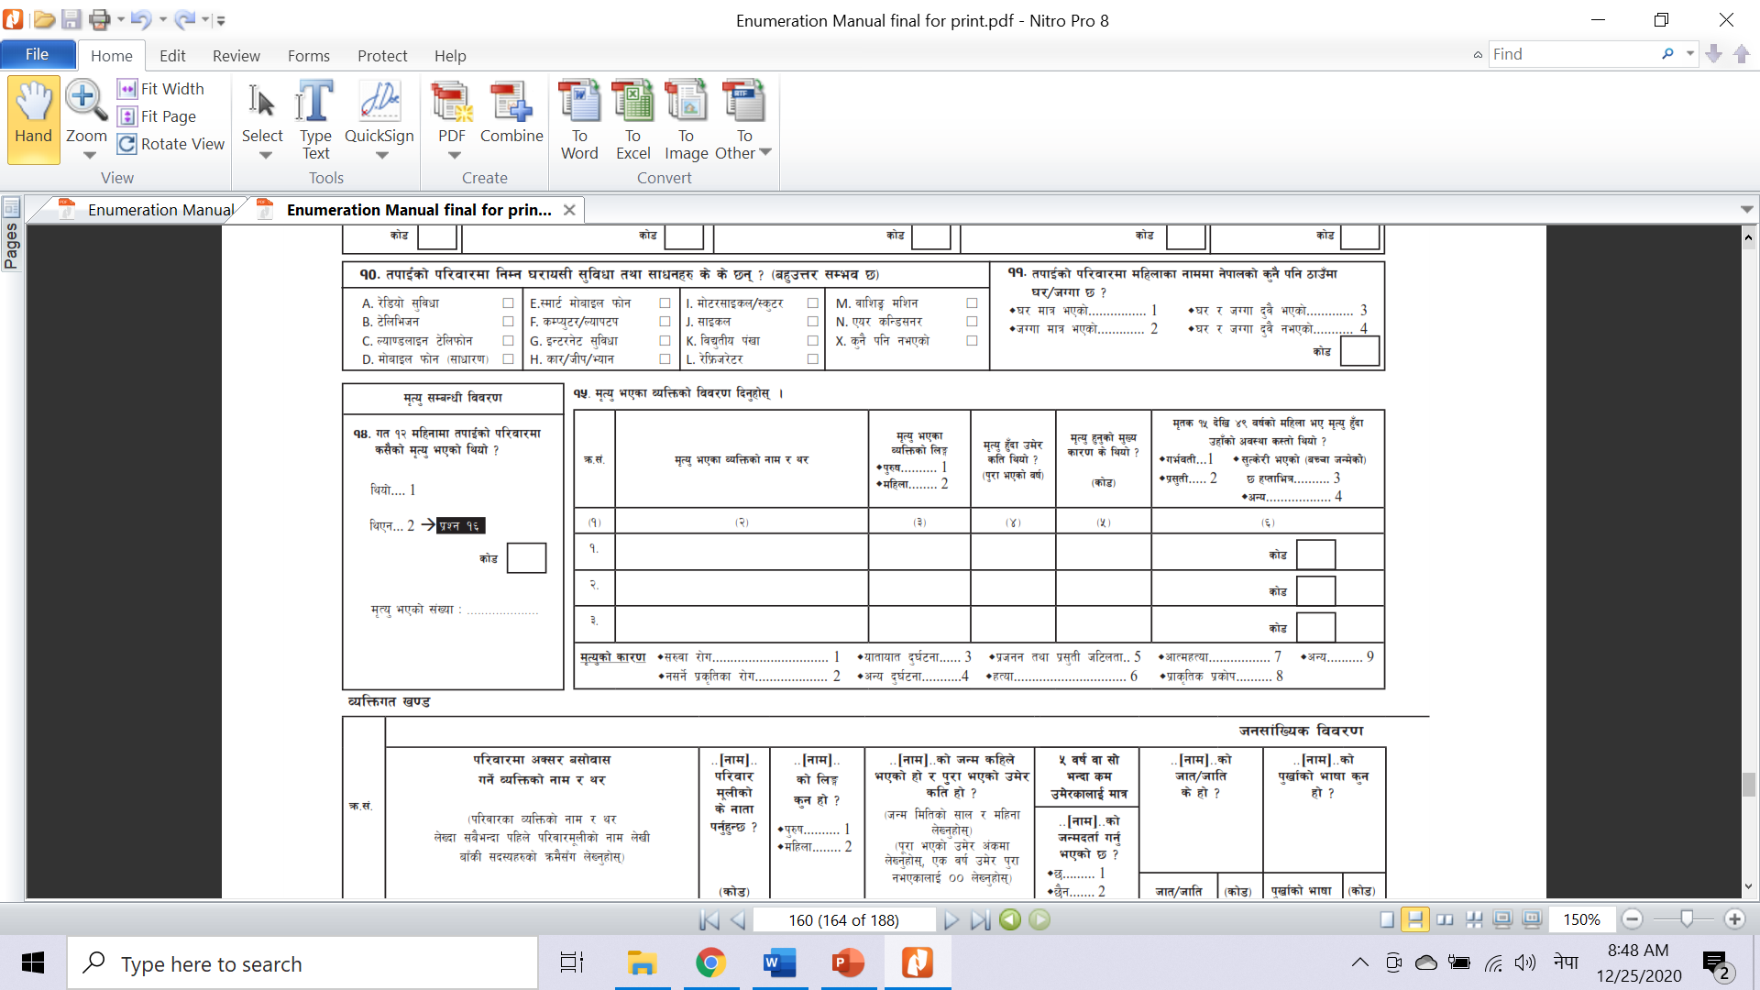
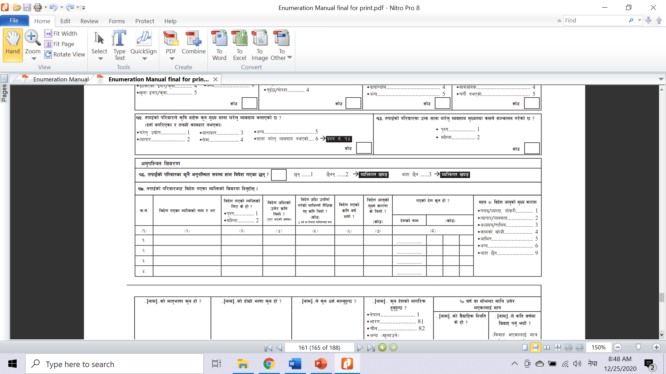

पारिवारिक खण्ड
प्रश्न १२ देखि प्रश्न १७
3

Slide 4
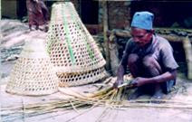
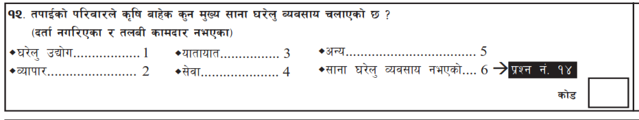
प्रश्न १२ तपाईंको परिवारले कृषि बाहेक कुन मुख्य साना घरेलु व्यवसाय चलाएको छ ? (दर्ता नगरिएका र तलबी कामदार नभएका)
  साना घरेलु व्यवसायः
            कुनै पनि सरकारी निकायमा दर्ता नगरेको,
            नियमित तलबी कामदार नराखेको,
            परिवारका सदस्यले पुँजी (नगद, जिन्सी, श्रम) लगानी गरी चलाएको,
            उत्पादित वस्तु तथा सेवा अरु कुनै एकाइलाई बिक्री गरेको,
            गैर कृषिजन्य व्यवसाय बुझ्नुपर्दछ ।
क्रमशः
4

Slide 5
प्रश्न १२ कृषि बाहेक साना घरेलु व्यवसाय (दर्ता नगरिएका र तलबी कामदार नभएका) विशेषताहरू
  सामान्यतया घरेलु व्यवसाय गणनाको दिनमा सञ्चालनमा रहेको हुनुपर्ने
  वा
  गणनाको दिन भन्दा हप्ता दिन अगाडीसम्म सञ्चालन भएको हुनुपर्ने
  वा
  उक्त अवधिमा सञ्चालनमा नरहेको तर आगामी दिनमा निश्चित रुपमा सञ्चालन हुने व्यवसाय यस अन्तर्गत पर्दछन् ।
  तर गणनाको दिनसम्म सञ्चालन नभएको र भविष्यमा सञ्चालन निश्चित भएका व्यवसायहरू भने यस अन्तर्गत पर्दैनन् ।
5

Slide 6
कृषि बाहेक साना घरेलु व्यवसाय सम्बन्धी कोडहरू
  घरेलु उद्योगः खाद्य वा गैर खाद्य वस्तु जस्तैः खुवा, समोसा, पकौडी, जाम–जेली, दही, घ्यू, छुर्पी, मर्चा, धागो, मुढा, कुर्सी, डोको, डालो नाङ्गलो, झाडु, ढकी, नाम्लो, दाम्लो, डोरी, काठको ठेकी, सुकुल, गुन्द्री, माटोका भाँडा, आरनमा फलाम वा अन्य धातुका भाँडावर्तन छाला वा कपडाको जुत्ता वा छालाका अन्य सामग्री, कपडा वा अन्य सामग्रीका खेलौना, चुरा, धागो, पोते, टीका आदि बनाउने व्यवसायहरू सञ्चालन गरेको भए कोड 1 लेख्नुपर्दछ ।
1
क्रमशः
6

Slide 7
कृषि बाहेक साना घरेलु व्यवसाय सम्बन्धी कोडहरू
  व्यापारः खरिद गरिएकै अवस्थामा बिक्रि गरी नाफा गर्ने उद्देश्यले पसल राखी वा नराखी व्यापार व्यवसाय चलाएको भए कोड 2 लेख्नुपर्दछ ।
  यातायातः मानिस वा अरू कुनै मालसामान ओसारपसार वा ढुवानी गर्न यातायात व्यवसाय जस्तैः ठेलागाडा, गोरुगाडा, घोडा, खच्चर, भेडा, च्याङग्रा, रिक्सा आदि चलाएको भए कोड 3 लेख्नुपर्दछ ।
7
क्रमशः

Slide 8
कृषि बाहेक साना घरेलु व्यवसाय सम्बन्धी कोडहरू
  सेवाः शारीरिक वा बौद्धिक श्रम लगाई अर्को व्यक्ति वा संस्थालाई आवश्यक हुने सेवा जस्तैः शैलुन, ब्युटी पार्लर, क्लिनर्स, टेलर, होटल व्यवसाय, सुडेनी, पूरोहित, ज्योतिष, परामर्श, झारफुक, सामान्य मर्मत, ट्युशन, पथप्रर्दशक, क्लिनिक, डकर्मी, सिकर्मी, आरन, भरिया, नाच देखाउने आदि भए कोड 4 लेख्नुपर्दछ ।
  अन्यः उद्योग, व्यापार, यातायात वा सेवा बाहेक अन्य कुनै गैरकृषि व्यवसाय भए कोड 5 लेख्नुपर्दछ ।
  परिवारले माथि उल्लेख गरिए बमोजिम कुनै पनि साना घरेलु व्यवसाय नचलाएको भएमा कोड 6 लेखी प्रश्न १४ सोध्नुपर्दछ ।
8

Slide 9

प्रश्न १३ तपाईंको परिवारमा उक्त साना घरेलु व्यवसाय मुख्यतया कसले सञ्चालन गरेको छ ?
  प्रश्न १२ मा परिवारले कृषि बाहेक दर्ता नगरी र तलबी कामदार नराखी कुनै व्यवसाय सञ्चालन गरेको भएमा मात्र यो प्रश्न सोध्नु पर्दछ ।
  उक्त घरेलु व्यवसाय सञ्चालनमा पुरूष वा महिला कसले बढी समय दिने गरेको छ सोही आधारमा सम्बन्धित कोड लेख्नुपर्दछ ।
क्रमशः
9

Slide 10
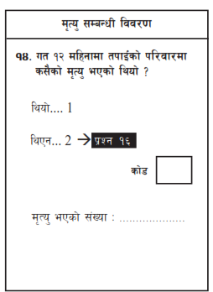
प्रश्न १४ गत १२ महिनामा तपाईंको परिवारमा कसैको मृत्यु भएको थियो ?
  गणना हुने दिन भन्दा ३६५ दिन अघि परिवारमा कसैको मृत्यु भएको भए कोड 1 लेखी मृत्यु भएको जम्मा संख्या लेख्नुपर्दछ ।
  उक्त अवधिमा कसैको मृत्यु नभएको भए कोड 2 लेखी प्रश्न १६ सोध्नुपर्दछ ।
  उदाहरणः गणना भएको दिन २०७८ मंसिर ६ गते हो भने मृत्यु सम्बन्धी विवरण २०७७ मंसिर ६ गते देखि २०७८ मंसिर ५ गतेसम्मको सन्दर्भ समय लिनु पर्दछ ।
क्रमशः
10

Slide 11
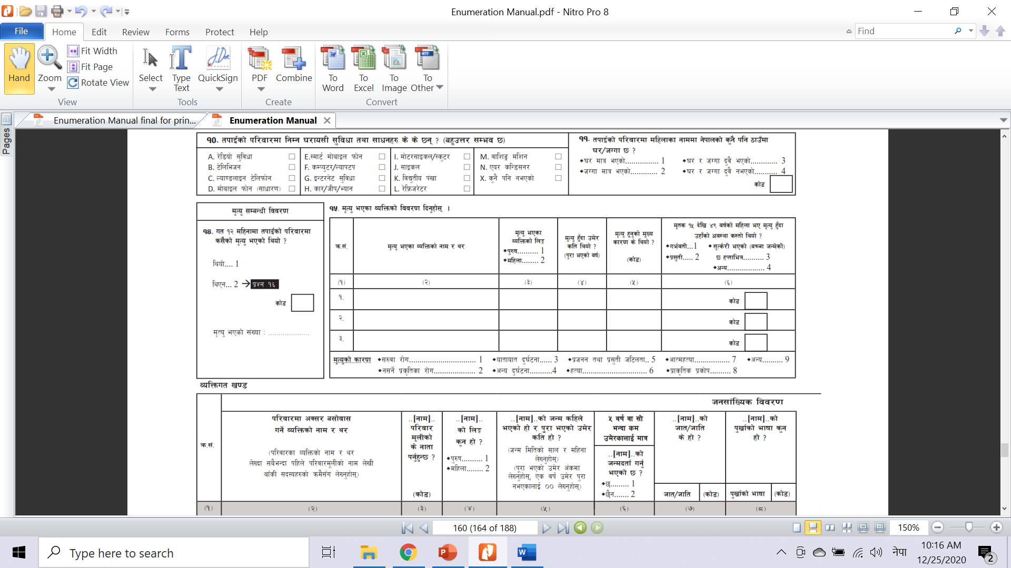
प्रश्न १५ मृत्यु भएका व्यक्तिको विवरण दिनुहोस् ।
  प्रश्न नं. १४ मा कोड 1 भएमा मृत्यु भएका व्यक्तिको विस्तृत विवरण यस प्रश्न अन्तर्गत संकलन गर्नुपर्दछ ।
11

Slide 12
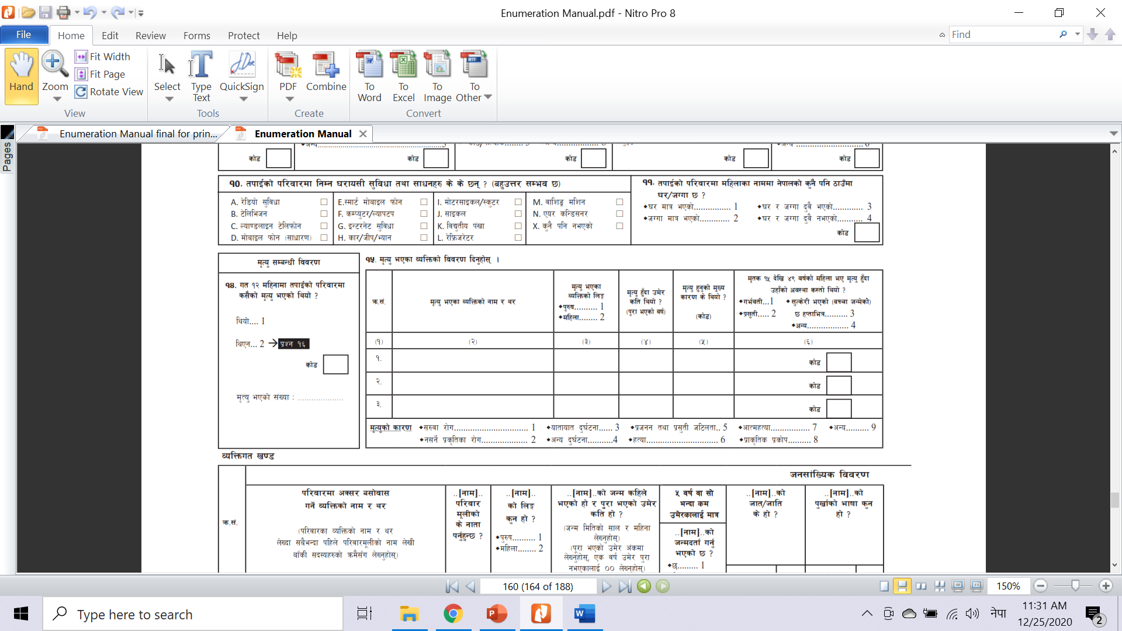
प्रश्न १५ मृत्यु भएका व्यक्तिको विवरण लेख्ने तरिका
  महल ४ मृत्यु हुँदा पुरा भएको उमेरः मृतकको मृत्यु हुँदा पुरा गरेको उमेर बर्षमा लेख्नुपर्दछ।
  एक बर्ष नपुगी मृत्यु भएका बाल बालिकाको उमेर 00 लेख्नुपर्दछ ।
उदाहरण
शीवा हमाल
2
31
शिशु मृत्यु
1
00
नामाकरण नभएका शिशुको हकमा ×शिशु मृत्यु× लेख्नुपर्दछ ।
क्रमशः
12

Slide 13
प्रश्न १५ मृत्यु भएका व्यक्तिको विवरण लेख्ने तरिका
  महल ५ मृत्यु हुनुको कारणः प्रश्न १५ को तलपट्टी मृत्यु हुनुको कारण र कोडहरू दिइएको छ ।
  सरूवा रोगले मृत्यु भएको भए कोड 1,
  नसर्ने रोगले मृत्यु भएको भए कोड 2,
  यातायात दुर्घटनाले मृत्यु भएको भए कोड 3,
  अन्य दुर्घटनाले मृत्यु भएको भए कोड 4,
  प्रजनन् तथा प्रसुती जटिलताले मृत्यु भएको भए कोड 5,
  हत्या भएको भए कोड 6, आत्महत्या भएको भए कोड 7,
  प्राकृतिक प्रकोपका कारणले मृत्यु भएको भए कोड 8 र
  अन्य कारणले मृत्यु भएको भए कोड 9 लेख्नुपर्दछ ।
उदाहरण
शीवा हमाल
2
31
5
शिशु मृत्यु
1
00
1
क्रमशः
13

Slide 14
प्रश्न १५ मृत्यु भएका व्यक्तिको विवरण लेख्ने तरिका
  महल ६ मृतक १५ देखि ४९ वर्षको महिला भए मृत्यु हुँदा उहाँको अवस्था कस्तो थियो ?
  गर्भवती ...1 प्रसुती ...2 सुत्केरी भएको (बच्चा जन्मेको) छ हप्ता भित्र ...3 अन्य ...4
  १५–४९ वर्षका महिलाको गत ३६५ दिनमा जुनसुकै कारणले मृत्यु भएको रहेछ भने मृत्यु हुँदा निज महिलाको अवस्था कस्तो थियो भन्ने प्रश्नको उत्तर यो महलमा राम्रोसँग सोधी लेख्नुपर्दछ ।
  १५ बर्ष मुनिका महिला, ४९ बर्ष माथिका महिला र पुरूषको हकमा यो प्रश्न सोध्नु पर्दैन ।
उदाहरण
शीवा हमाल
2
31
5
1
शिशु मृत्यु
1
00
1
क्रमशः
14

Slide 15

प्रश्न १५ मृत्यु भएका व्यक्तिको विवरण लेख्ने तरिका
  महल ६ मृतक १५ देखि ४९ वर्षको महिला भए मृत्यु हुँदा उहाँको अवस्था कस्तो थियो ?
  गर्भवती ...1
  गर्भधारण भएपछि सुत्केरी व्यथा शुरू नभएसम्म वा खेर नगएको वा गर्भपतन नभए वा नगराए सम्मको अवधिमा मृत्यु भएको भए कोड 1 लेख्नुपर्दछ ।
  प्रसुती ...2
  सुत्केरी व्यथा शुरू भएपछि मृत वा जीवित शिशु जन्म भई बाहिर ननिस्केसम्म वा गर्भपतन गराउँदै वा हुँदैको अवस्थामा मृत्यु भएको भए कोड 2 लेख्नुपर्दछ ।
उदाहरण
शीवा हमाल
2
31
5
1
शिशु मृत्यु
1
00
1
क्रमशः
15

Slide 16
प्रश्न १५ मृत्यु भएका व्यक्तिको विवरण लेख्ने तरिका
  महल ६ मृतक १५ देखि ४९ वर्षको महिला भए मृत्यु हुँदा उहाँको अवस्था कस्तो थियो ?
  सुत्केरी भएको (बच्चा जन्मेको) छ हप्ता भित्र ...3
  जीवित वा मृत शिशु जन्म भएको वा गर्भ खेर गएको वा गर्भपतन गराएको वा गर्भावस्था समाप्त भएको ६ हप्ता (४२ दिन) भित्रको अवस्थामा मृत्यु भएको भए कोड 3 लेख्नुपर्दछ ।
  अन्य ...4
  गर्भ नै नरहेको अवस्था वा बच्चा जन्मेको (सुत्केरी भएको) वा गर्भ खेर गएको वा गर्भपतन गराएको वा गर्भावस्था समाप्त भएको ६ हप्ता (४२ दिन) पछिको अवस्थामा मृत्यु भएको भए कोड 4 लेख्नुपर्दछ ।
  उदाहरणका लागि गणना पुस्तिकाको पेज ६२ अध्ययन गर्नुहोस् ।
16

Slide 17
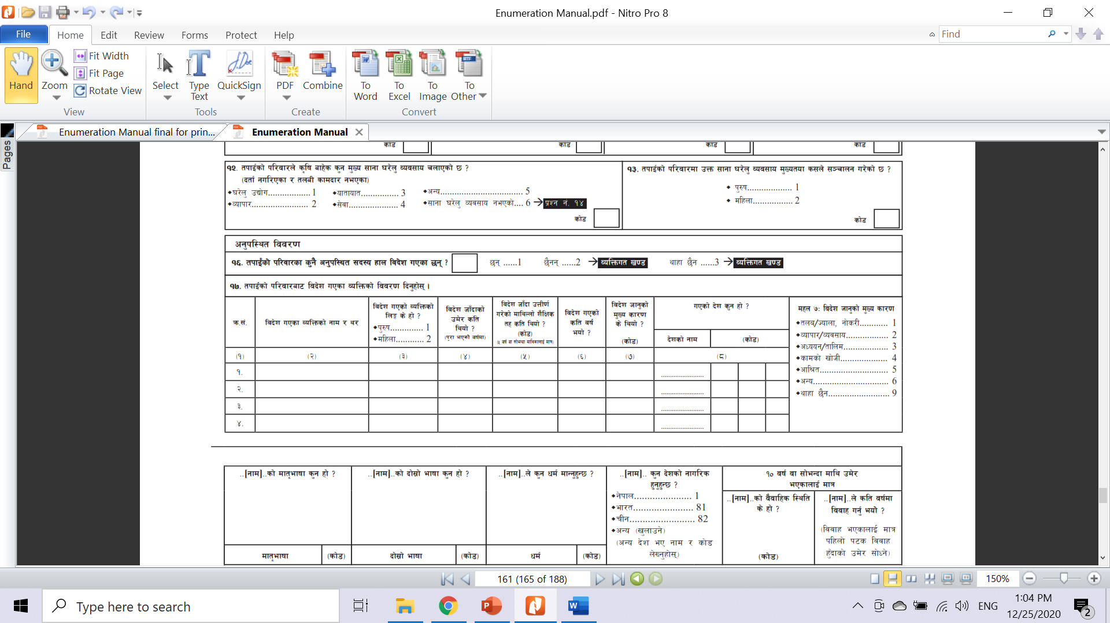
प्रश्न १६ तपाईंको परिवारका कुनै अनुपस्थित सदस्य हाल विदेश गएका छन् ?
  अनुपस्थित व्यक्तिः
          परिवारबाट छुट्टीभिन्‍न नभएका,
          परिवारमा पुनः फर्कि आउने सम्भावना भएका,
          परिवार भन्दा टाढा अन्यत्र अक्सर बसोबास गरिरहेका व्यक्ति ।
  परिवारमा अनुपस्थित (विदेश गएका) अन्तर्गत निम्न दुई सर्त पूरा भएको हुनु पर्दछः–
  १) अनुपस्थित व्यक्ति विदेश जाँदाको बखत परिवारको सदस्य भएको हुनुपर्दछ ।
  २) विदेशबाट फर्कने सम्भावना भएको र फर्कंदा सोही परिवारको सदस्य हुनुपर्दछ ।
17

Slide 18
विदेश गएका व्यक्तिलार्इ अनुपस्थित व्यक्तिको रुपमा गणना गर्ने वा नगर्ने ?
  क) केही दिन अघि मात्र विदेश गएको भए पनि लामो पढाई वा रोजगारीको लागि गएको भए “अनुपस्थित” सदस्य मान्नु पर्दछ ।
  ख) विदेशको नागरिकता, डिभी, पिआर आदि लिई बसोबास गरेका व्यक्तिहरूलाई अनुपस्थितमा जनाउनु हुदैन ।
  ग) परिवारमा अनुपस्थित व्यक्तिको विदेशमा गएर विवाह गरेको वा विदेशमा छोराछोरी जन्मेका भए विदेशमा विवाह गरी थप भर्इ उतै बसेका श्रीमान् श्रीमती र छोराछोरीलार्इ गणना गर्नुहुँदैन ।
  घ) छोटो अवधिका लागि विदेशमा तीर्थयात्रा, औषधोपचार, पर्यटन/भ्रमण, छोटो अवधिको उद्योग व्यापार आदिका सिलसिलामा गएका भए “विदेश गएको” मा उल्लेख हुदैन ।
  ङ) विदेशस्थित नेपाली कूटनीतिक नियोग तथा दुतावासहरूमा काम गर्ने नेपालीहरूको विदेश गएका व्यक्तिहरूको रुपमा गणना गर्नुहुँदैन ।
क्रमशः
18

Slide 19

प्रश्न १७ तपाईंको परिवारबाट विदेश गएका व्यक्तिको विवरण दिनुहोस् ।
  परिवारका कुनै अनुपस्थित सदस्य हाल विदेश गएका छन् अर्थात् प्रश्न १६ को विवरणमा कोड 1 हुने परिवारलार्इ मात्र यो प्रश्न सोध्नु पर्दछ ।
  चार जनाभन्दा बढी व्यक्ति विदेश गएका भए अर्को प्रश्नावलीको यही महलमा विवरण भर्नुपर्दछ । यस्तो अवस्थामा अर्को प्रश्नावलीका अरु प्रश्नहरु भर्नु पर्दैन र तेर्सो धर्कोले काट्नु पर्दछ ।
19

Slide 20
परिवारबाट विदेश गएका व्यक्तिको विवरण भर्ने तरिका
क्रमशः
  महल २ मा विदेश गएका व्यक्तिको नाम थर, महल ३ मा लिङ्ग र महल ४ मा विदेश जाँदाको उमेर बर्षमा लेख्नुपर्दछ ।
  उमेरको लेख्दा यदि व्यक्ति विदेशबाट छुट्टीमा आउने जाने गरेको भए पहिलो पटक गएको बेलाको र विदेशबाट काम छाडी वा अन्य कारणले फर्केर केही समय बसी पुनः विदेश गएकोमा पछिल्लो बेलाको उमेर लेख्नुपर्दछ ।
हरि रार्इ
1
30
20

Slide 21
परिवारबाट विदेश गएका व्यक्तिको विवरण भर्ने तरिका
  महल ५ मा विदेश जाँदा उत्तिर्ण गरेको माथिल्लो शैक्षिक तहको कोड लेख्नु पर्दछ।
  उत्तीर्ण गरेको तहको कोड व्यक्तिगत खण्डको महल १७ मा दिइएको छ ।
  महल ६ मा विदेश गएको जम्मा अवधि वर्षमा लेख्नुपर्दछ ।यसरी अवधि लेख्दा काम विशेषले आउने जाने भएमा पहिलो पटक गएदेखि र विदेशबाट फर्केर केही समय बसी पुनः विदेश गएकोमा पछिल्लो पटक गएपछि हालसम्मको अवधि लेख्नुपर्दछ ।
हरि रार्इ
1
30
13
5
क्रमशः
21

Slide 22
क्रमशः
परिवारबाट विदेश गएका व्यक्तिको विवरण भर्ने तरिका
  महल ७ मा विदेश जानुको मुख्य कारणको कोड लेख्नुपर्दछ।
  विदेश जानुको मुख्य कारणको कोड यसै प्रश्नको महल ८ पछाडि दिइएको छ ।
  तलब/ज्यालामा नोकरी गर्न गएको भए कोड 1, व्यापार/व्यवसाय गर्न गएको भए कोड 2, अध्ययन/तालिमको लागि गएको भए कोड 3, कामको खोजीमा गएको भए कोड 4, आश्रित भएर गएको भए कोड 5, अन्य कारणले गएको भए कोड 6 र विदेश जानुको कारण थाह नभएमा कोड 9 लेख्नुपर्दछ ।
हरि रार्इ
1
30
13
5
1
22

Slide 23
परिवारबाट विदेश गएका व्यक्तिको विवरण भर्ने तरिका
  महल ८ मा विदेश गएका व्यक्ति गएको देशको नाम र कोड लेख्नुपर्दछ ।
  देशहरूको नाम र कोड प्रश्नावली किताबको अन्तिम पानामा दिइएको छ ।
  कुनै व्यक्ति शुरुमा कुनै देश गएको तर हाल उक्त देश छाडी उतैबाट अन्य देशमा गएको भए शुरुमा जुन देश गएको हो सो देशको नाम लेख्नुपर्दछ ।
  तर पहिले गएको देशबाट फर्किई पुनः अर्को देश गएको भए पछिल्लो पटक गएको देशको नाम र उक्त देशको कोड लेख्नुपर्दछ
हरि रार्इ
1
30
13
5
1
अमेरिका
1
7
6
23

Slide 24
कक्षा कार्य तथा छलफल
आफ्नो परिवारको विवरण प्रश्न १२ देखि प्रश्न १७ सम्म नमुना प्रश्नावलीमा भर्नुहोस् ।
विवरण भर्दा देखिएका समस्या केही भएमा छलफलका लागि पालैपालो राख्नुहोस् ।

Slide 25
जनगणना २०७८ मा आधारित मातृ मृत्यु अध्ययन
मुख्य प्रश्नावलीः पारिवारिक खण्डः मृत्युसम्बन्धी विवरण
(प्रश्न नं. १५, महल ६, कोड 1 वा 2 वा 3 वा 4)

Slide 26
मातृ मृत्युको परिभाषा
गर्भावस्थासँग सम्बन्धित मृत्यु (Pregnancy related death): गर्भावस्थामा, प्रसुति अवस्थामा वा गर्भावस्था अन्त भएको ४२ दिन भित्रमा कुनै पनि कारणले हुने महिलाको मृत्यु
मातृ मृत्युः गर्भावस्थामा, प्रसुति अवस्थामा वा गर्भावस्था अन्त भएको ४२ दिन भित्रमा गर्भसँग सम्बन्धित कारण वा यस अवस्थाको व्यवस्थापनको कारणले हुने महिलाको मृत्यु
26

Slide 27
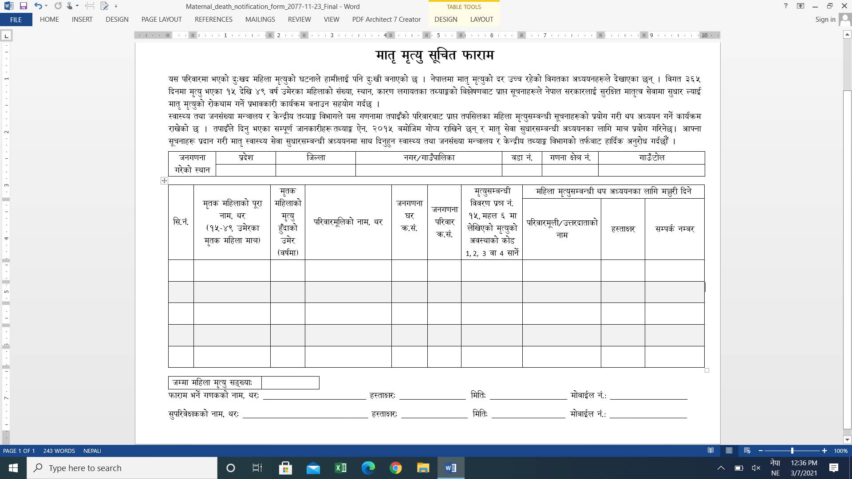
जनगणना २०७८ मातृ मृत्यु सूचित फाराम
कुनै घरपरिवारमा विगत १२ महिनामा १५ देखि ४९ वर्षको महिलाको मृत्यु भएको पाइएमा उक्त महिलाको मृत्यु हुँदाको अवस्था मुख्य प्रश्नावलीको प्रश्न नम्वर १५ को महल ६ मा कोड 1, 2, 3 वा 4 उत्तर जे आए पनि मातृ मृत्यु सूचित फाराम मा सार्नु/भर्नु पर्दछ।
27
Notes:
जनगणनामा मातृ मृत्यु सूचित फारामको आवश्यकता प्रस्तुत गर्दै यसको परिचय र प्रयोग वारे छलफल गर्नुहोस् ।
मातृ मृत्यु सूचित फाराममा ३ खण्डहरू रहनेछन् भन्ने वारेमा सहभागिलार्इ स्मरण गर्न लगाउनुहोस् ।

Slide 28
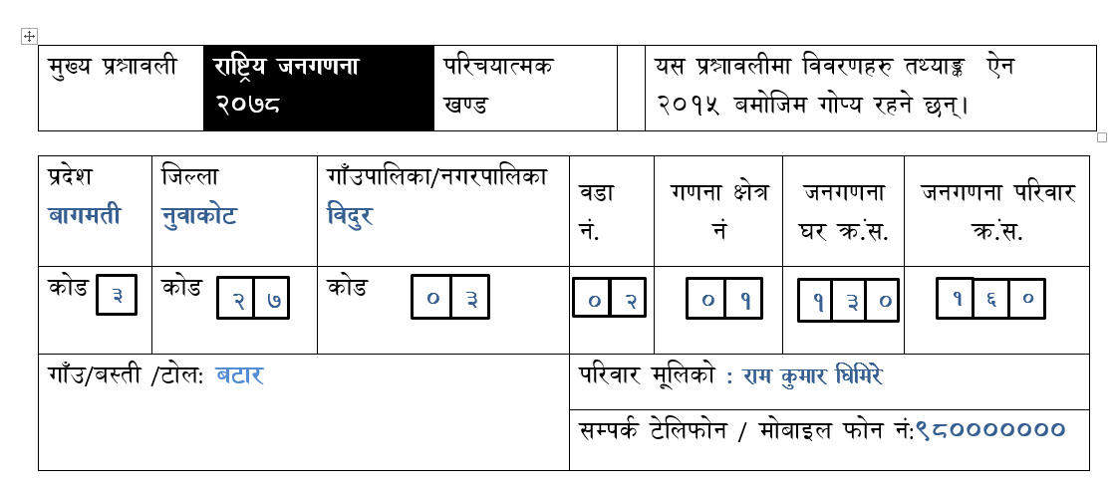
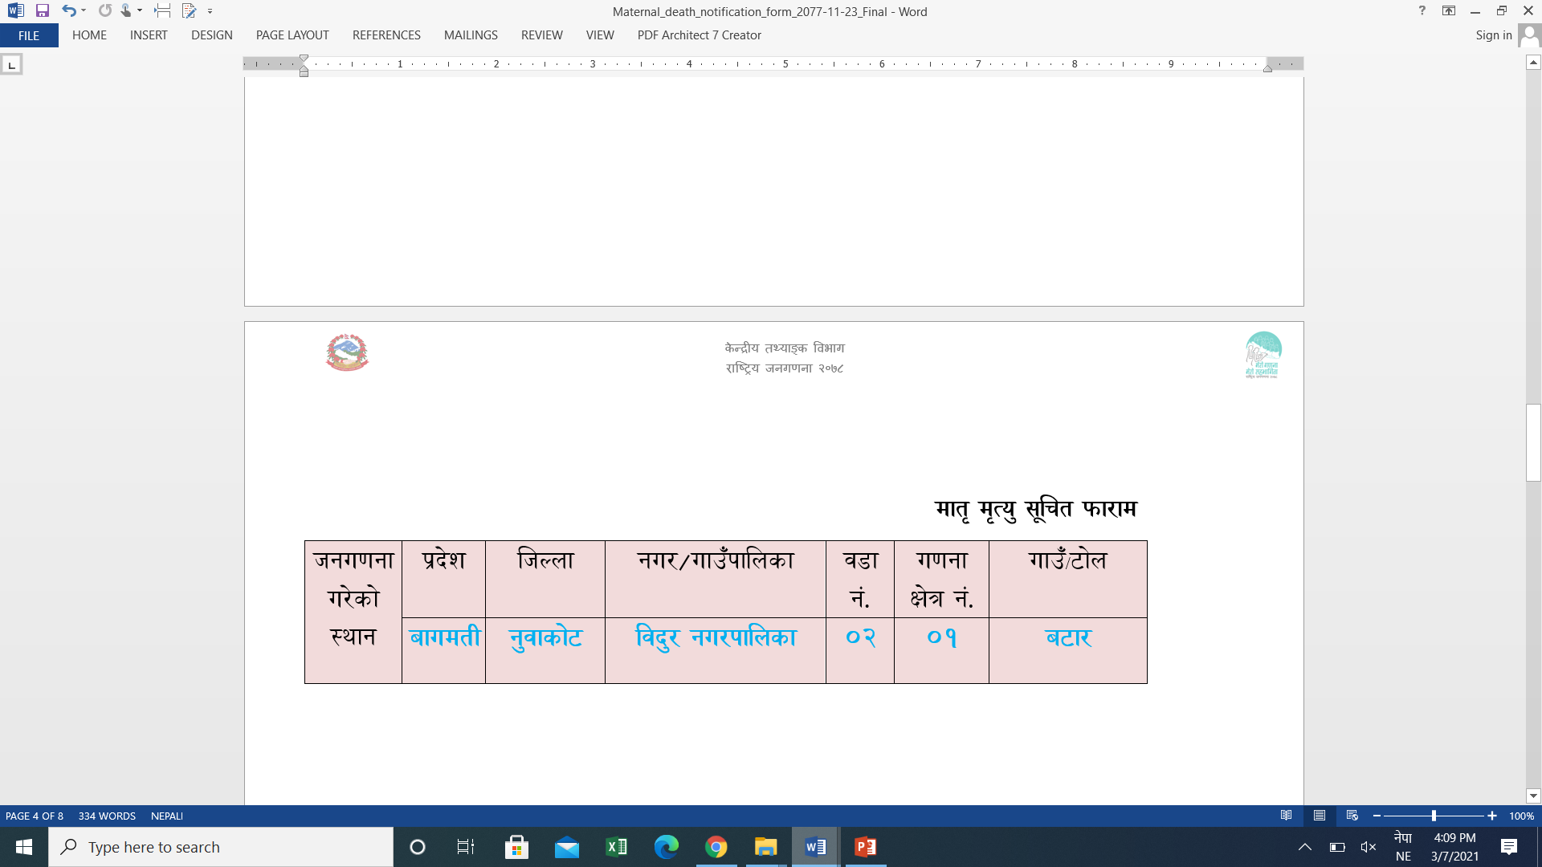
मातृ मृत्यु सूचित फाराममा जनगणना गरेको स्थानसँग सम्बन्धित विवरण भर्ने तरिका
मातृ मृत्यु सूचित फारामको पहिलो तालिकामा जनगणना गरेको स्थानः – प्रदेश, जिल्ला, नगर/गाउँपालिका, वडा नं., गणना क्षेत्र नं. र गाउँ/टोल लेख्नुपर्दछ ।
यी विवरणहरू जनगणनाको मुख्य प्रश्नावलीको परिचयात्मक खण्ड बाट हुबहु उतार गर्नुपर्दछ ।

Slide 29
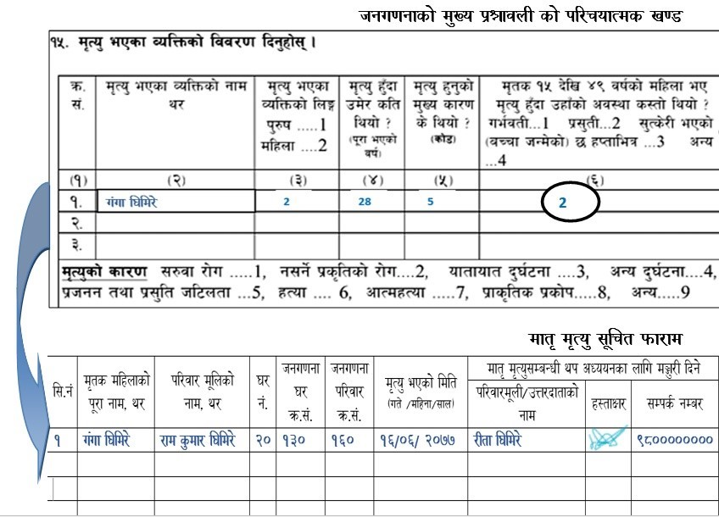
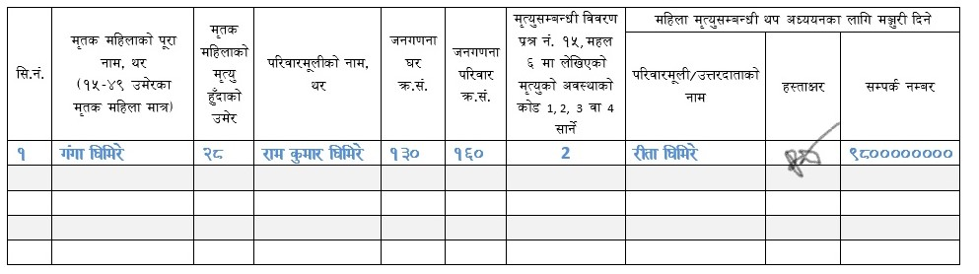
मातृ मृत्यु सूचित फारामको दोश्रो तालिकामा सि.नं, मृतक महिलाको पूरा नाम थर, मृतक महिलाको मृत्यु हुँदाको उमेर, परिवारमूलीको नाम थर, जनगणना घर क्र.सं., जनगणना परिवार क्र.सं., मृत्युसम्बन्धी विवरण प्रश्न नं. १५, महल ६ मा लेखिएको मृत्युको अवस्थाको कोड (1, 2, 3 वा 4), महिला मृत्युसम्बन्धी थप अध्ययनका लागि मञ्जुरी दिने परिवारमूली वा उत्तरदाताको नाम, हस्ताक्षर र सम्पर्क नम्बर लेख्नुपर्दछ।
मातृ मृत्यु सूचित फाराम
प्रत्येक फाराममा सि.नं १ बाट शुरू गर्नुपर्दछ । यदि एउटै गणना क्षेत्रमा ५ जनाभन्दा बढी महिला मृत्यु भएको पाइएमा थप मातृ मृत्यु सूचित फाराम प्रयोग गर्नुपर्दछ । यस्तो अवस्थामा थप फाराममा सि.नं ६ बाट शुरू गर्नुपर्दछ ।
29

Slide 30
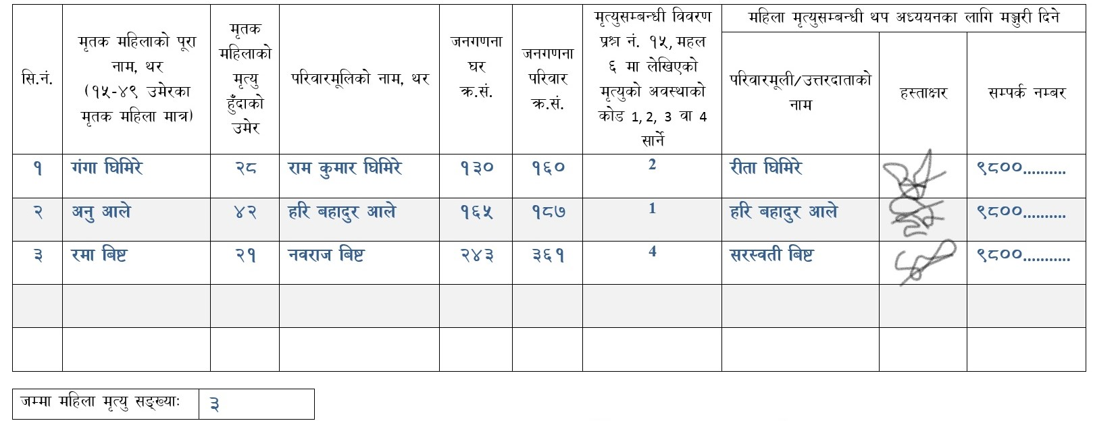
मातृ मृत्यु सूचित फारामको तेश्रो तालिकामा जम्मा महिला मृत्यु सङ्ख्याको खण्डमा प्रत्येक गणना क्षेत्रमा पहिचान भएका कुल महिला मृत्युको सङ्ख्या अङ्कमा लेख्नुपर्दछ ।
नोटः यदि कुनै गणना क्षेत्रमा कुनै पनि महिला मृत्यु भएको नपाइएमा जम्मा महिला मृत्यु सङ्ख्या शून्य (०) लेख्नुपर्दछ
केही कारणले हस्ताक्षर लिन नसकिए पनि निजकों बिवरण भर्नुपर्दछ
30

Slide 31
मातृ मृत्यु अध्ययनमा गणकको भूमिका
यदि, प्रश्न नं. १५ को महल नं ६ मा कुनै महिलाको मृत्यु 1 (गर्भावस्था), वा 2 (प्रसुती अवस्था), वा 3 (सुत्केरी भएको ६ हप्ताभित्र) वा 4 जे भएपनि उक्त महिलाको मृत्यु सम्बन्धमा मातृ मृत्यु सूचित फाराम भर्नुपर्दछ ।
गणना क्षेत्रमा महिला मृत्यु भएको पाइएमा सोही दिनमा गणकले आफ्नो मोवाइलबाट सम्बन्धित स्वास्थ्यकर्मीलार्इ “Female Death Found" लेखी SMS गर्नुपर्दछ ।
स्वास्थ्यकर्मीले सम्पर्क गरेको अवस्थामा मृत्युको सूचित फाराममा भएका विवरण स्वास्थ्यकर्मीलार्इ उपलब्ध गराउनु पर्दछ।
गणना सम्पन्न भए पश्चात् मातृ मृत्यु सूचित फाराम गणकले सम्बन्धित सुपरिवेक्षक मार्फत स्थानीय जनगणना अधिकारीको कार्यालयमा बुझाउनु पर्दछ ।
31

Slide 32
कक्षा मूल्याङ्कन
  प्रश्नहरूः
  १) सन्दर्भ अवधिमा कोरोनाको कारणले मृत्यु भएका व्यक्तिको प्रश्न १५ को महल ५ मा मृत्युको कारण के हुन्छ ?
  २) मृत्यु हुँदा कुनै व्यक्तिको उमेर ७८ बर्ष ११ महिना भएको रहेछ भने प्रश्न १५ को महल ४ मा कति बर्ष लेख्नुपर्दछ ?
  ३) ३७ बर्षकी कुनै महिला सुत्केरी बेथा लागेर अस्पताल लैजाँदालैजाँदै बाटैमा मृत्यु भएको रहेछ भने प्रश्न १५ को महल ६ मा मृत्यु हुँदाको अवस्था के लेख्नुपर्दछ ?
  ४) हरिशरण २०७५ साल जेठ २० गते कुवेत गएका थिए ।२०७७ सालमा एक महिना बिदामा घर आएका उनी हाल कुवेतमा नै काम गरी बसेका छन् । हरिशरण गएको देश र कोड कसरी लेख्नुपर्दछ ? हरिशरण विदेश गएको कति बर्ष भयो ?
क्रमशः
32

Slide 33
कक्षा मूल्याङ्कन
  उत्तर
१) 1
२) 78
३) 2
४) कुवेत 1 0 4
3 बर्ष
33

Slide 34
सारांश तथा निष्कर्ष
मुख्य प्रश्नावलीको पारिवारिक खण्ड
प्रश्न १२ साना घरेलु व्यवसाय
प्रश्न १३ साना घरेलु व्यवसायको सञ्चालक महिला वा पुरूष
प्रश्न १४ मृत्यु सम्बन्धी विवरण
प्रश्न १५ मृत्यु भएका व्यक्तिको विवरण
प्रश्न १६ अनुपस्थित विवरण (विदेश गएका)
प्रश्न १७ विदेश गएका व्यक्तिको विवरण
मातृमृत्यु सूचीत फाराम

Slide 35
विस्तृत जानकारीको लागि गणना पुस्तिका अध्ययन गर्नुहोस्
धन्यवाद!

